Slide 1
Educación en positivo
taller para la familia
Catalina Soto
Natalia Muñoz

Slide 2
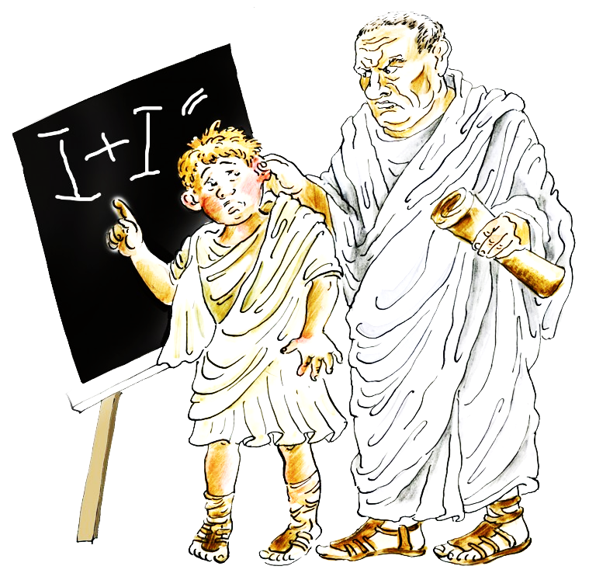
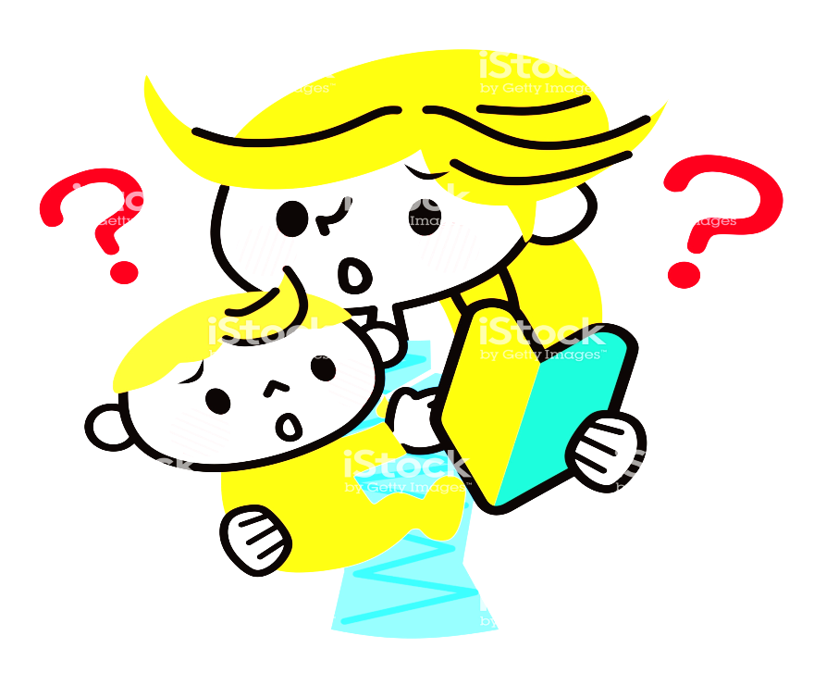
Lo que sabemos….
Antes …. La crianza tradicional tiene carácter autoritario y no toma en cuenta la participación de los hijos en la toma de decisiones, imponiendo reglas muy rigurosas y castigos que pueden ser físicos como psicológicos.
En la actualidad las demandas ( en cuanto a crianza)de los niños y niñas son cada vez más difíciles, y como cuidadores tenemos la obligación de ir adecuándonos a esas exigencias…
Ya no sirve de mucho eso de hacer lo que mi mamá me enseñó o lo que vi en mi abuelita ., Debemos actualizar el conocimiento en cuanto a crianza……

Slide 3
Sobreprotección.. otro tipo de crianza

Slide 4
La educación en positivo o la disciplina positiva
Esta metodología busca encontrar una base sólida para los cuidadores ,creando un ambiente sano en casa, que les haga capaces de actuar ante las situaciones más diversas que le planteen sus hijos y en las que el objetivo sea siempre el aprendizaje.
No se trata de aspirar a ser cuidadores perfectos, si no de saber donde poner el foco
Lejos de seguir un manual de instrucciones, con un detallado paso a paso de cómo debemos educar a nuestros hijos
Pero cuando uno empieza a educar en positivo, el ambiente familiar mejora de forma notable, aún a pesar de que sus verdaderos frutos se recogen a largo plazo
Hay que tener en cuenta que nuestra función como cuidadores no es hacer el camino por ellos, ni hacerles felices en todo momento, sino prepararles para la vida”.

Slide 5
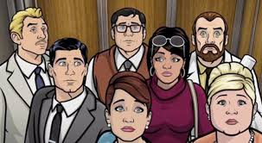
Cuál debe ser nuestro objetivo y cómo podemos hacerlo para que nuestros hijos sean, precisamente, felices
2 pasos muy importantes:
Si nosotros, los adultos, no estamos bien, no nos cuidamos, nos sentimos frustrados, nos marcamos metas inalcanzables y estamos estresados, no seremos capaces ni siquiera de pensar antes de tomar decisiones”. Y esto es muy importante para la correcta educación de nuestros hijos.
Al igual que mantener siempre el respeto, “porque si queremos que se respeten a ellos mismos, tienen que ver en nosotros ese respeto, que formamos equipo como padres”. Si conseguimos esto, ya tenemos el primer paso de una educación en positivo

Slide 6
¿Qué significa educar a los niños en positivo?
Educar en positivo supone ayudar a nuestros hijos a crecer con una autoestima alta, a ser resolutivos, empáticos y resilientes. En definitiva, conseguir personas preparadas para el mundo. Y no preparar el mundo para nuestros hijos. Para ello, hay que saber hacia dónde nos dirigimos con los pasos que damos como padres. Se nos olvida muchas veces que no hay mayor éxito que ser una persona preparada para superar cualquier dificultad que encontramos en la vida.
Dedicamos muchos años a estudiar y a prepararnos para el ámbito laboral; sin embargo, a la maternidad y a la paternidad llegamos sin formación ninguna. Hoy por hoy, sabemos tanto acerca del cerebro y se tienen tantos estudios al respecto, que podemos utilizar estos conocimientos para educar de forma más humana y efectiva.

Slide 7
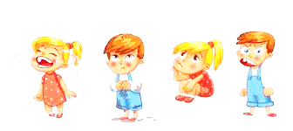
El pensamiento es el volante de su educación, pero las emociones son el motor.
no existen emociones buenas y malas, sino más o menos agradables o desagradables de sentir. Pero todas ellas son necesarias, entre otras cosas, para nuestra supervivencia.
Con todas ellas, cuando conocemos su función y entendemos qué nos quiere decir, nos hacemos más dueños de nuestras acciones posteriores. Por eso, es importante permitirlas, ponerles nombre, entenderlas y aceptarlas. Solo así podremos ser capaces de tomar buenas decisiones.

Slide 8
¿Podemos educar entonces a nuestros hijos para ser felices?
No debemos basar la educación en la felicidad en sí, ese es el primer gran error que cometemos.
La felicidad es algo que experimentamos cuando nos sentimos realizados con lo que hacemos, con lo que damos, no tanto con lo que recibimos.
El problema de educar en la idea de que tenemos que hacerles felices, es que proyectamos que la felicidad depende de factores externos. Eso da como resultado futuros adultos tremendamente insatisfechos que reclaman que los demás les tienen que hacer felices y que culpan a los otros o a su mala suerte cuando no lo son.
Si educamos con el objetivo claro de prepararles para la vida, serán capaces de superar cualquier obstáculo que vayan a encontrar.
Y no hay nada que produzca mayor felicidad que superarnos a nosotros mismos.

Slide 9
Claves para educar en positivo y que nuestros hijos sean felices
transformar la felicidad en capacidad es la clave = Para que nuestros hijos sean futuros adultos emocionalmente sanos y preparados para coger las riendas de su vida, existen 5 claves :
Que nuestros hijos se sientan tenidos en cuenta, sustituyendo las órdenes por preguntas. Por ejemplo, en vez de decirle que te de una mano u otra a la hora de cruzar la calle, pregúntales, ¿qué mano me vas a dar para cruzar la calle, la derecha o la izquierda?
Contar con ellos a la hora de elaborar las normas de convivencia de nuestra casa. Serán siempre tomadas como guías, pero escucharemos todas las propuestas y les invitaremos a encontrar soluciones a los problemas del día a día.
Ser firmes y amables, dos conceptos que marcan la diferencia. Si hemos decidido ver un capítulo de su serie de dibujos favoritos y, al terminar, nos piden más, tendremos que preguntarle ¿recuerdas cuántos capítulos habíamos decidido ver?, decirle que entiendes que pida más, pero animarle a que apague la televisión. Evidentemente, el tono de voz, nuestra expresión corporal, las palabras utilizadas, tienen que ser siempre amables. Hay que olvidar la actitud altiva, porque con ella no conseguirás un ambiente sano y de cooperación.
1
2
3

Slide 10
Conectar antes de redirigir. Cuando cometen un error, no hay que tener prisa en corregir. Y aunque una emoción tan fuerte como la ira, por ejemplo, hace que tomemos decisiones en caliente, hay que priorizar siempre el estar calmados para reparar y adquirir un aprendizaje real. “no hay que educar en con ira”.
No penalizar el error. Cuando tomen una mala decisión, en lugar de castigar, humillar, gritar o amenazar, hay que enfocarse en la búsqueda de las soluciones. Para ello, de nuevo, es vital una actitud tranquila, ayudándole a ver cómo podemos solucionarlo juntos. Si tus hijos no están entrenados para encontrar soluciones, es normal, se trata de entrenar, tanto por su parte como por la nuestra. Y, para entrenar, hay que confiar.
4
5

Slide 11
Crianza más tranquila

Slide 12
En conclusión
la crianza en positivo consiste en educar niños felices, desde el respeto y el amor hacía ellos.
Fomentando y desarrollando habilidades y capacidades para que se conviertan en un adulto empático, autónomo, comunicativo…
Con este tipo de crianza los niños se sienten que pertenecen, queridos y valiosos.
Los niños se desarrollan de forma constructiva; la clave es el amor y una buena comunicación.
Poner en práctica la crianza positiva desde hoy mismo, es muy fácil.

Slide 13
Recuerda tener ….
Amor y cariño hacía el niño.
Conoce al niño, sus intereses, inquietudes, capacidades...
Ponerse a su altura, ganara en confianza y no se sentirá diferente a ti ni inferior.
Comunicación y sentido de pertenencia, dialoga con el niño constantemente, así siente que es tenido en cuenta.
Respeto hacía el niño, si tu le respetas, él te respetará a ti.
Emociones, aprender a diferenciar y controlar tus emociones , el niño aprenderá de tu ejemplo.
Autonomía, al ser capaz de hacer las cosas por sí mismo, su autoestima aumenta.

Slide 14
https://www.youtube.com/watch?v=w75f0YNb9hs

